Slide 1
Matthew
A Bible Study Series

Slide 2
Foreword
3 個理想 & 4 個 堅持
Goal: Go deeper in God’s word
God’s word is the foundation of our faith
In-depth Bible study on Sunday
Reading plan Mar – May
Balance between passion and understanding

Slide 3
Matthew 1:1
亞 伯 拉 罕 的 後 裔 ， 大 衛 的 子 孫 （ 後 裔 子 孫 原 文 都 作 兒 子 下 同 ） ， 耶 穌 基 督 的 家 譜 ：
The book of the genealogy of Jesus Christ, the son of David, the son of Abraham.
Matthew main message – Jesus is the Christ

Slide 4
Matthew --- Jesus is Christ
Messiah 彌賽亞 (Hebrew) John 1:41
The Anointed One
Christ 基督 (Greek)
The Anointed One 受膏者
Jesus 耶 穌
耶 和 華 拯 救

Slide 5
亞 伯 拉 罕 的 後 裔 ， 大 衛 的 子 孫 ， 耶 穌 基 督 的 家 譜 ：
Abraham - David
Kingdom of Israel
Exile

Slide 6
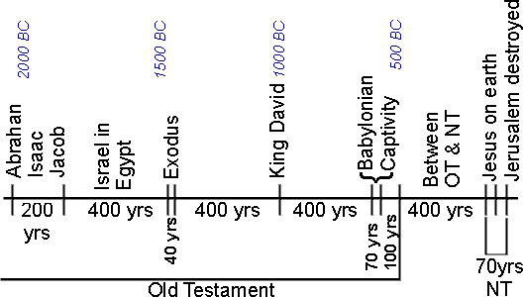
Abraham → Jesus

Slide 7
2 亞 伯 拉 罕 生 以 撒 ； 以 撒 生 雅 各 ； 雅 各 生 猶 大 和 他 的 弟 兄 ；
3 猶 大 從 他 瑪 氏 生 法 勒 斯 和 謝 拉 ； 法 勒 斯 生 希 斯 崙 ； 希 斯 崙 生 亞 蘭 ；
4 亞 蘭 生 亞 米 拿 達 ； 亞 米 拿 達 生 拿 順 ； 拿 順 生 撒 門 ；
5 撒 門 從 喇 合 氏 生 波 阿 斯 ； 波 阿 斯 從 路 得 氏 生 俄 備 得 ； 俄 備 得 生 耶 西 ；
6 耶 西 生 大 衛 王 。

Slide 8
大 衛 從 烏 利 亞 的 妻 子 生 所 羅 門 ；7 所 羅 門 生 羅 波 安 ； 羅 波 安 生 亞 比 雅 ； 亞 比 雅 生 亞 撒 ；
8 亞 撒 生 約 沙 法 ； 約 沙 法 生 約 蘭 ； 約 蘭 生 烏 西 亞 ；
9 烏 西 亞 生 約 坦 ； 約 坦 生 亞 哈 斯 ； 亞 哈 斯 生 希 西 家 ；10 希 西 家 生 瑪 拿 西 ； 瑪 拿 西 生 亞 們 ； 亞 們 生 約 西 亞 ；百 姓 被 遷 到 巴 比 倫 的 時 候 ， 約 西 亞 生 耶 哥 尼 雅 和 他 的 弟 兄 。
David was the father of Solomon (by the wife of Uriah), 7 Solomon the father of Rehoboam, Rehoboam the father of Abijah, Abijah the father of Asa, 8 Asa the father of Jehoshaphat, Jehoshaphat the father of Joram, Joram the father of Uzziah, 9 Uzziah the father of Jotham, Jotham the father of Ahaz, Ahaz the father of Hezekiah, 10Hezekiah the father of Manasseh, Manasseh the father of Amon, Amon the father of Josiah, 11 and Josiah the father of Jeconiahand his brothers, at the time of the deportation to Babylon.

Slide 9
12 遷 到 巴 比 倫 之 後 ， 耶 哥 尼 雅 生 撒 拉 鐵 ； 撒 拉 鐵 生 所 羅 巴 伯 ；
13 所 羅 巴 伯 生 亞 比 玉 ； 亞 比 玉 生 以 利 亞 敬 ； 以 利 亞 敬 生 亞 所 ；
14 亞 所 生 撒 督 ； 撒 督 生 亞 金 ； 亞 金 生 以 律 ；
15 以 律 生 以 利 亞 撒 ； 以 利 亞 撒 生 馬 但 ； 馬 但 生 雅 各 ；
16 雅 各 生 約 瑟 ， 就 是 馬 利 亞 的 丈 夫 。 那 稱 為 基 督 的 耶 穌 是 從 馬 利 亞 生 的 。
17 這 樣 ， 從 亞 伯 拉 罕 到 大 衛 共 有 十 四 代 ； 從 大 衛 到 遷 至 巴 比 倫 的 時 候 也 有 十 四 代 ； 從 遷 至 巴 比 倫 的 時 候 到 基 督 又 有 十 四 代 。

